Slide 1
Van social media naar social CRM

Slide 2
Van social media naar social CRM
Social media audit
Strategie
Implementatie Plan

Slide 3
Social audit
Bestaande communities
Concurrentie analyse
Doelgroepen
doelstellingen

Slide 4
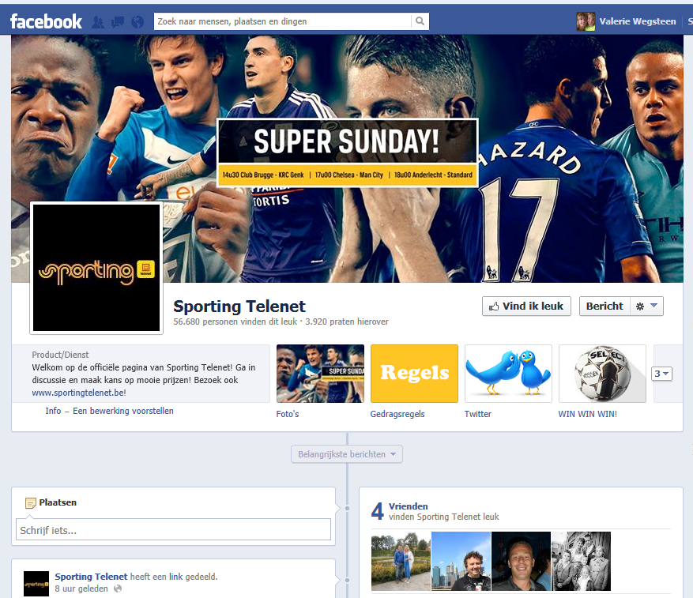
1.1 Bestaande communities
Telenet sporting

Slide 5
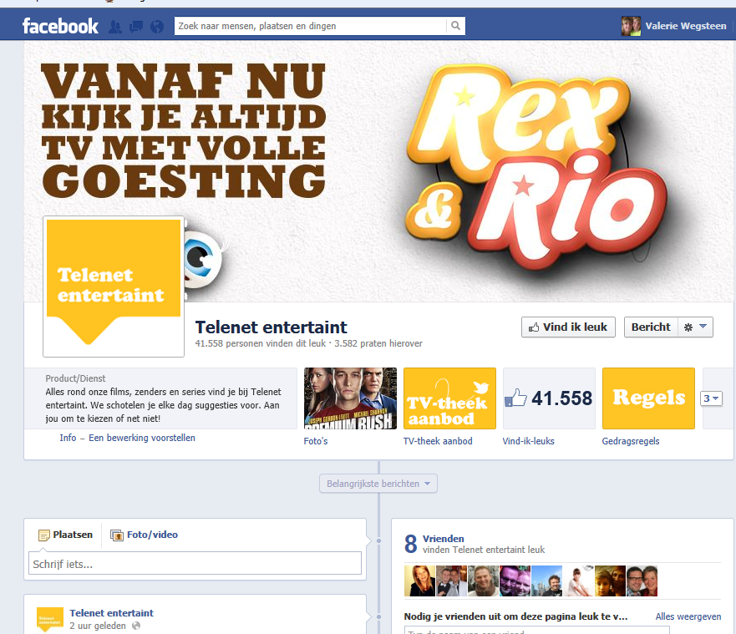
1.1 Bestaande communities
Telenet entertainment

Slide 6
1.1 Bestaande communities
Media W

Slide 7
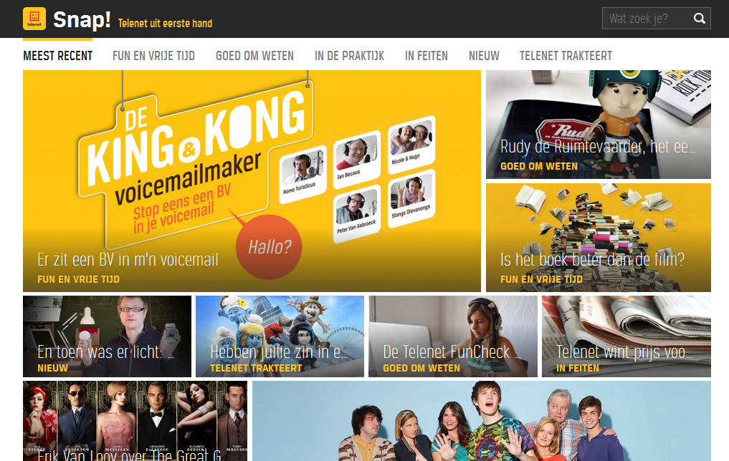
1.1 Bestaande communities
Snap!

Slide 8
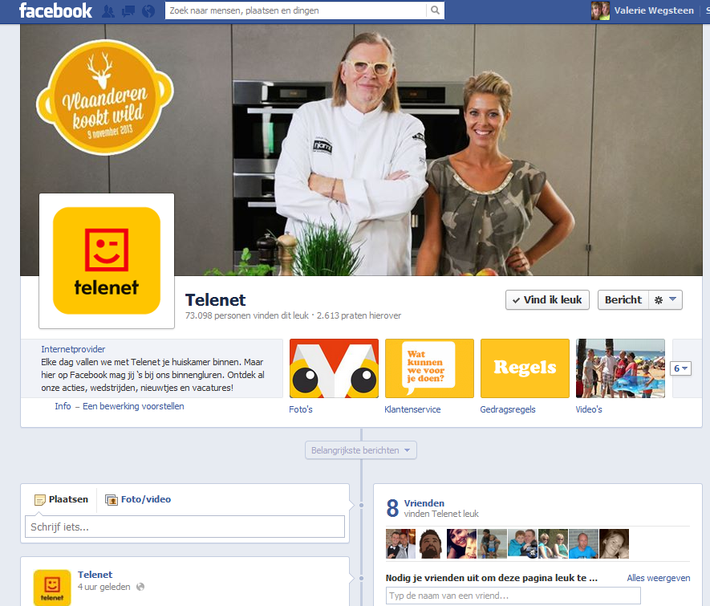
1.1 Bestaande communities
Telenet

Slide 9
1.1 Concurrentieanalyse
Spelers op de markt:
Spelers op de markt
Internet: | Belgacom, Scarlet, ..
Digitale TV: | Belgacom, TV Vlaanderen, vidéosat,..
Mobile telefonie: | Mobistar, Proximus, Base, Mobile Vikings, …
Netwerken: | Belgacom

Slide 10
SWOT
Strength
Actief gebruik sociale media
Veel fans / followers
Goed imago
Uitgebreid aanbod: voordeel klant
Goede dienstverlening
Grootste aanbieder kabel tv
MVO Beleid
Links naar diverse sociale media
Weakness
Ontbreken e-shop
Ontbreken 4 G netwerk
Opportunities
Goed imago
Markt verandert (mobiel internet)
Threats
Te veel spelers actief op sociale media: worden we goed opgemerkt?

